Slide 1
Сетевой проект
«Литературные тропы моей малой Родины» - 2017
ВИЗИТКА
Команды 167школы
«ГИЛЬДИЯ КНИГОЧЕЕВ»
Наше кредо:
«Можно ничего не читать,
но тогда ничего не узнаешь!»
Учреждение:
Г. Екатеринбург
МАОУ СОШ № 167
Руководитель:
зав. библиотекой
Архипова В.А.

Slide 2
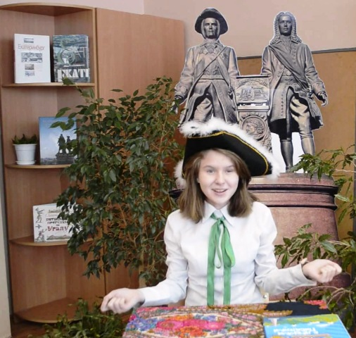
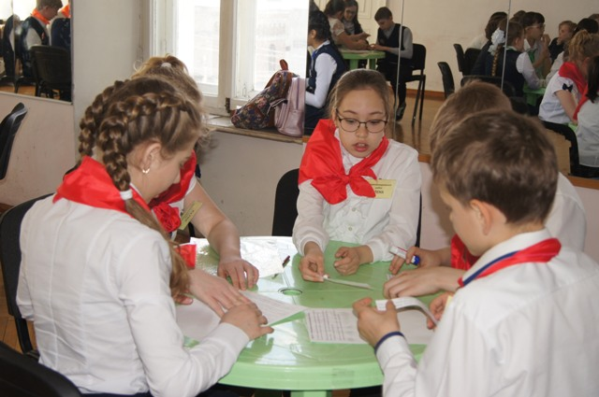
ПОЗВОЛЬТЕ ПРЕДСТАВИТЬСЯ…
ВСЕМ ПРИВЕТ ИЗ ЕКАТЕРИНБУРГА!
Я - АННА
А ЭТО - НАСТЯ, АЛЕНА, ДАША, СТАС, КИРИЛЛ – постоянные участники литературных игр
ЧИТАЙТЕ И МЕЧТАЙТЕ, ЛЮДИ!

Slide 3
ЗАКОНЫ ГИЛЬДИИ КНИГОЧЕЕВ
Под знамена гильдии может стать любой из рода «Человек читающий».
Прочитал сам, дай почитать другому.
Ни дня без строчки.
Слушай не только музыку, но и КНИГУ!
Попал в не простую ситуацию? Прочти книгу – поможет!
Мы рады общению с любым, пока ещё не поклонником КНИГИ.

Slide 4
Вместо поучений…
Говорят современные дети совсем ничего не читают…
Вот ПЯТЬ ПРИЧИН «почему ЧИТАЕМ МЫ»:
Ничего лучше книги не придумано.
Только чтение дает возможность прочувствовать, то, чего с тобой пока не произошло и, возможно, не произойдет НИКОГДА!
С помощью чтения можно стать профессионалом и без обучения в университете. Главное – поставить ЦЕЛЬ.
Чтение наполняет ТЕБЯ образами, мыслями, словами. А это, в свою очередь, помогает взрослеть.
МЫ обожаем запах новых книг – это дверь в неизвестность. А что может быть волнительней, чем не-из-вест-ность.
ПРИЯТНОГО ЧТЕНИЯ!!!

